Slide 1
UNIVERSIDADE ABERTA DO SUS UNIVERSIDADE FEDERAL DE PELOTAS Especialização em Saúde da Família Modalidade a Distância Turma 7
Trabalho de Conclusão de Curso
Melhoria da atenção ao pré-natal e puerpério no CS/ESF Mãe Laurinda, Manicoré/AM
Marcel Sanchez Brito
Pelotas, 2015

Slide 2
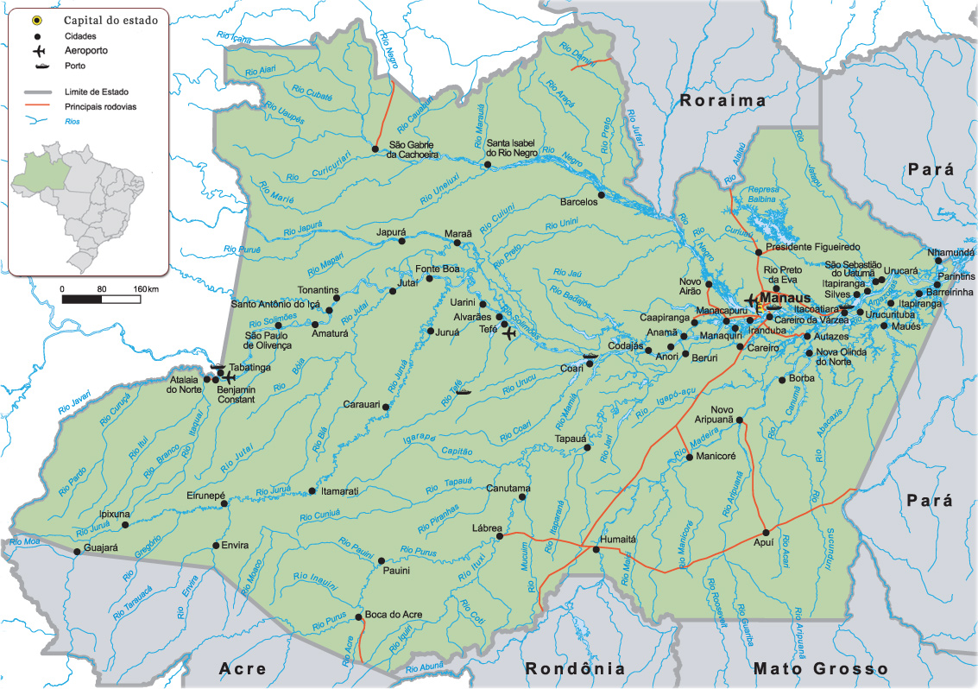
Figura - Fotografia: Mapa de localização do município de Manicoré/AM.
Manicoré:
Município do Estado do Amazonas.
Localizado na mesorregião do Sul Amazonense e a microrregião do Madeira, na beira do Rio Madeira.
População : 52.200 habitantes em 2014. (IBGE, 2010)
Área de extensão territorial: 48.282.537 km quadrado.

Slide 3
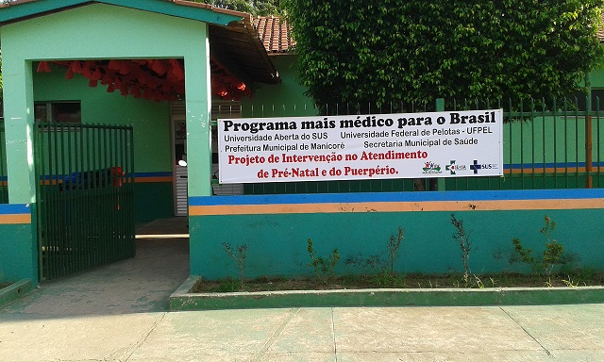
Centro de Saúde Mãe Laurinda, Manicoré, AM.
CS Mãe Laurinda.
Do tipo ESF, urbano, localizado a 2km do centro da cidade.
Funciona desde segunda até sexta feira.
A minha área de abrangência é composta por 2300 habitantes.

Slide 4
Acolhimento de má qualidade;
Desconhecimento dos protocolos padronizados para o atendimento das usuárias;
O médico não participava na reunião de equipe;
Má organização do planejamento, agendamento e acompanhamento das usuárias;
Mau trabalho no programa de atendimento ao puerpério;
Monitoramento insuficiente de ambos os programas;
Insuficiente promoção de saúde;
Situação da ação programática antes da intervenção

Slide 5
Objetivo Geral:
Melhorar a atenção ao pré-natal e puerpério no CS/ESF Mãe Laurinda, Manicoré/AM.

Slide 6
Metodologia:
A intervenção foi realizada em 12 semanas, 16 de março a 5 de julho 2015.
O universo de estudo foi as gestantes e puérperas da nossa área de abrangência, foram excluídas as que não eram da área de abrangência.
A intervenção respeitou os princípios e normas éticas padronizados pelo Ministério da Saúde.
Foram utilizados os protocolos do MS (BRASIL, 2010; BRASIL, 2012)
As informações foram registradas nos prontuários. Os dados foram colocados ficha-espelho e na Planilha de Coleta de Dados.

Slide 7
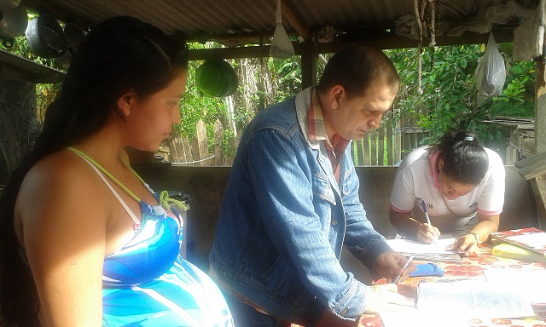
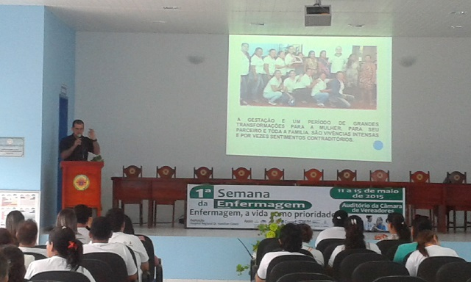
Ações realizadas:
Capacitar os profissionais do CS sobre o protocolo de atenção ao pré-natal e puerpério.
Estabelecer em reunião da equipe o papel de cada profissional no cumprimento do projeto.
Cadastrar e realizar o atendimento clínico das gestantes e puérperas cadastradas no programa.
Realizar busca ativa das gestantes e puérperas faltosas a consulta de acompanhamento.
Contato com lideranças comunitárias a cada três semanas.
Monitoramento da intervenção.

Slide 8
Objetivo 1: Ampliar a cobertura de pré-natal. Meta 1.1: Alcançar 100% de cobertura das gestantes cadastradas no Programa de Pré-natal da unidade de saúde.
Resultados:
Pré-natal:
Mês 1: 32/42 (76.2%)
Mês 2: 42/42 (100%)
Mês 3: 38/38 (100%)

Slide 9
Objetivo 2: Melhorar a qualidade da atenção ao pré-natal e puerpério realizado na Unidade. Meta 2.1: Garantir 100% das gestantes com pré-natal iniciado no primeiro trimestre.
Mês 1: 19/32 (59.4%)
Mês 2: 21/42 (50%)
Mês 3: 18/38 (47.4%)

Slide 10
Meta 2.2: Realizar pelo menos um exame ginecológico por trimestre em 100% das gestantes.
Mês 1: 16/32 (50%)
Mês 2: 21/42 (50%)
Mês 3: 19/38 (50%)

Slide 11
Meta 2.6: Garantir a 100% das gestantes com vacina antitetânica em dia.
Mês 1: 24/32 (75%)
Mês 2: 32/42 (76.2%)
Mês 3: 27/38 (71.1%)

Slide 12
Meta 2.7: Garantir 100% das nossas gestantes com vacina contra hepatite B em dia.
Mês 1: 20/32 (62.5%)
Mês 2: 28/42 (66.7%)
Mês 3: 22/38 (57.9%)

Slide 13
Meta 2.9: Garantir a primeira consulta odontológica programática para 100% das gestantes cadastradas.
Mês 1: 9/32 (28.1%)
Mês 2: 8/42 (19%)
Mês 3: 9/38 (23.7%)

Slide 14
Meta 2.3: Realizar exame ginecológico em 100% das puérperas cadastradas no Programa.
Puerpério
Mês 1: 5/11 (45.5%)
Mês 2: 14/20 (70%)
Mês 3: 16/17 (94.1%)

Slide 15
As demais metas atingiram 100%.

Slide 16
Discussão:
Incrementou os conhecimentos da equipe sobre o protocolo de atendimento dos programas;
Consolidou o trabalho e fortaleceu a união entre os membros da equipe;
Incorporou o espaço da visita domiciliar para realizar o cadastramento, acompanhamento e resgate das usuárias faltosas dos programas;
Humanizou e revolucionou o atendimento de ambos os programas;
A comunidade recebeu mais informação sobre os cuidados da mãe e do seu filho através da realização de palestras à população;
Todas as ações foram incorporadas á rotina de trabalho do Centro de saúde.

Slide 17
Reflexão crítica sobre meu processo pessoal de aprendizagem e na implementação da intervenção:
Constituiu uma boa oportunidade para aprofundar os meus conhecimentos médicos e para melhorar o aprendizado da língua portuguesa.
Tem me permitido por em prática na rotina diária de trabalho os novos conhecimentos adquiridos durante o processo de ensino
Aprofundei meus conhecimentos sobre os Cadernos das Ações Programáticas
Melhorei a minha escrita e a minha fala e consegui transmitir à minha equipe a necessidade de manter na APS um enfoque de promoção e prevenção em saúde.

Slide 18
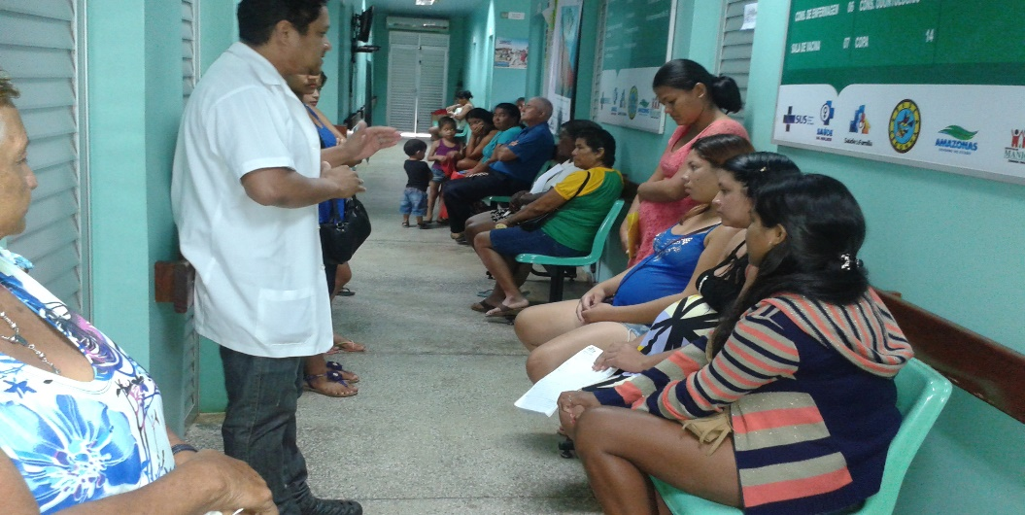
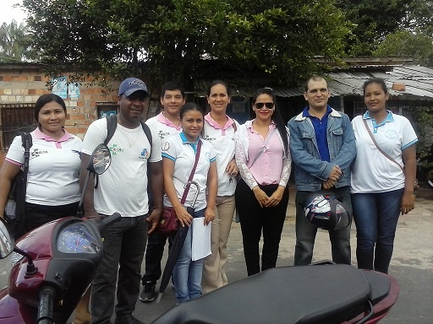
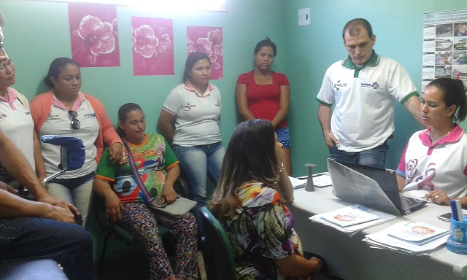
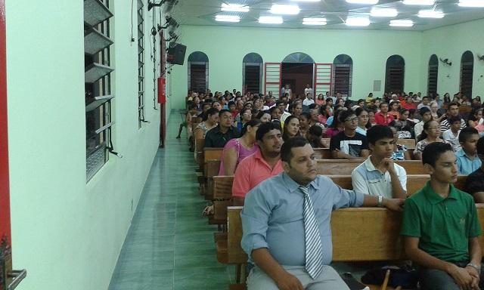
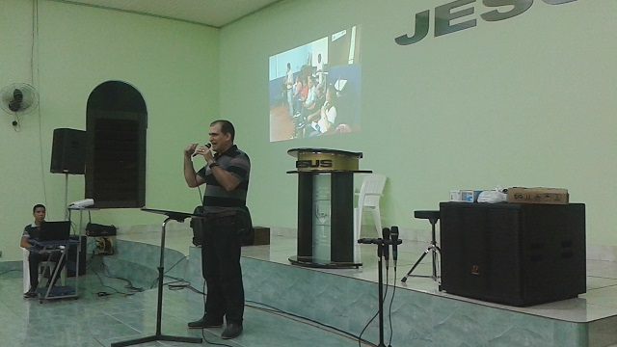

Slide 19
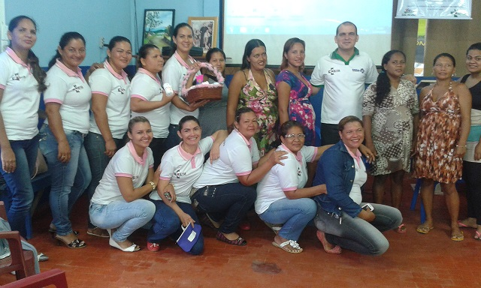
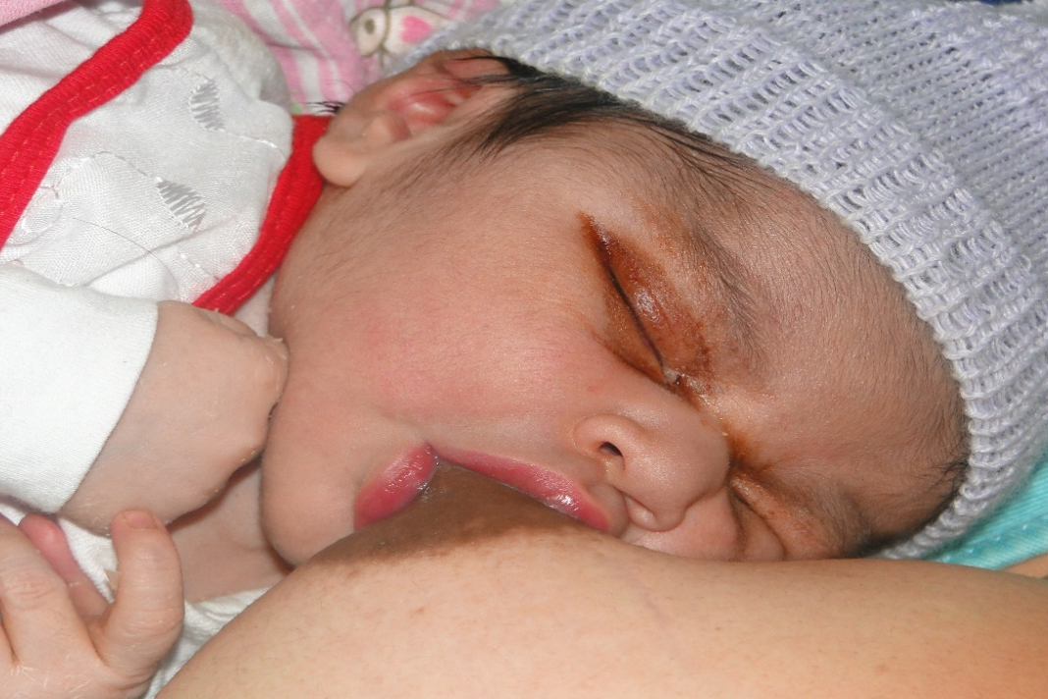
Obrigado

